Slide 1
区块链投资防骗指南

Slide 2


隔壁老张的儿子开了一家区块链公司，问她要不要投资入股，想征求下女儿的意见。
不懂信分
只懂追逐潮流的母上
母上，去年炒币已经赔了很多钱，投资区块链产业需要谨慎，且听女儿帮您分析分析
懂信分的女儿

Slide 3
区块链全局分析

Slide 4
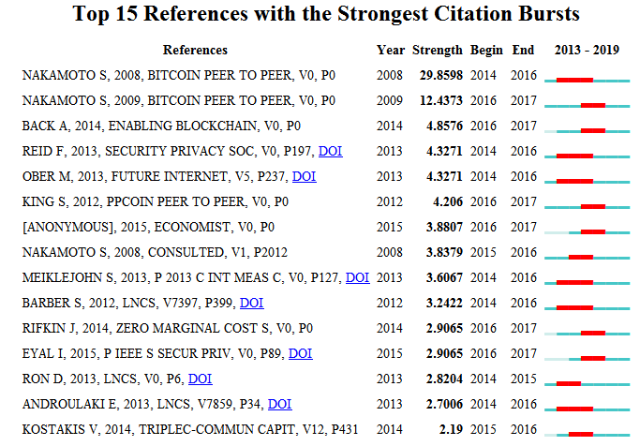



区块链发展回顾√
区块链 1.0 （2008）
中心化信任->机器信任
代表：数字货币
区块链2.0：（2014）
纸质契约->智能合约
代表：以太网
区块链 3.0 ：进行中
金融行业->实体行业
代表：超级账本

Slide 5
金钱聚集让比特币偏离信任本质√
2010年5月21日
2011年2月9日
2013年11月28日
比特币交易所频繁被盗
10000BTC=25$
1BTC=1$
1BTC=1000$
ICO虚假项目层出不穷
Notes:
内容能不能突出以下BTC兑换美元的价格的震撼效果
最右边两个的图标换一下

Slide 6
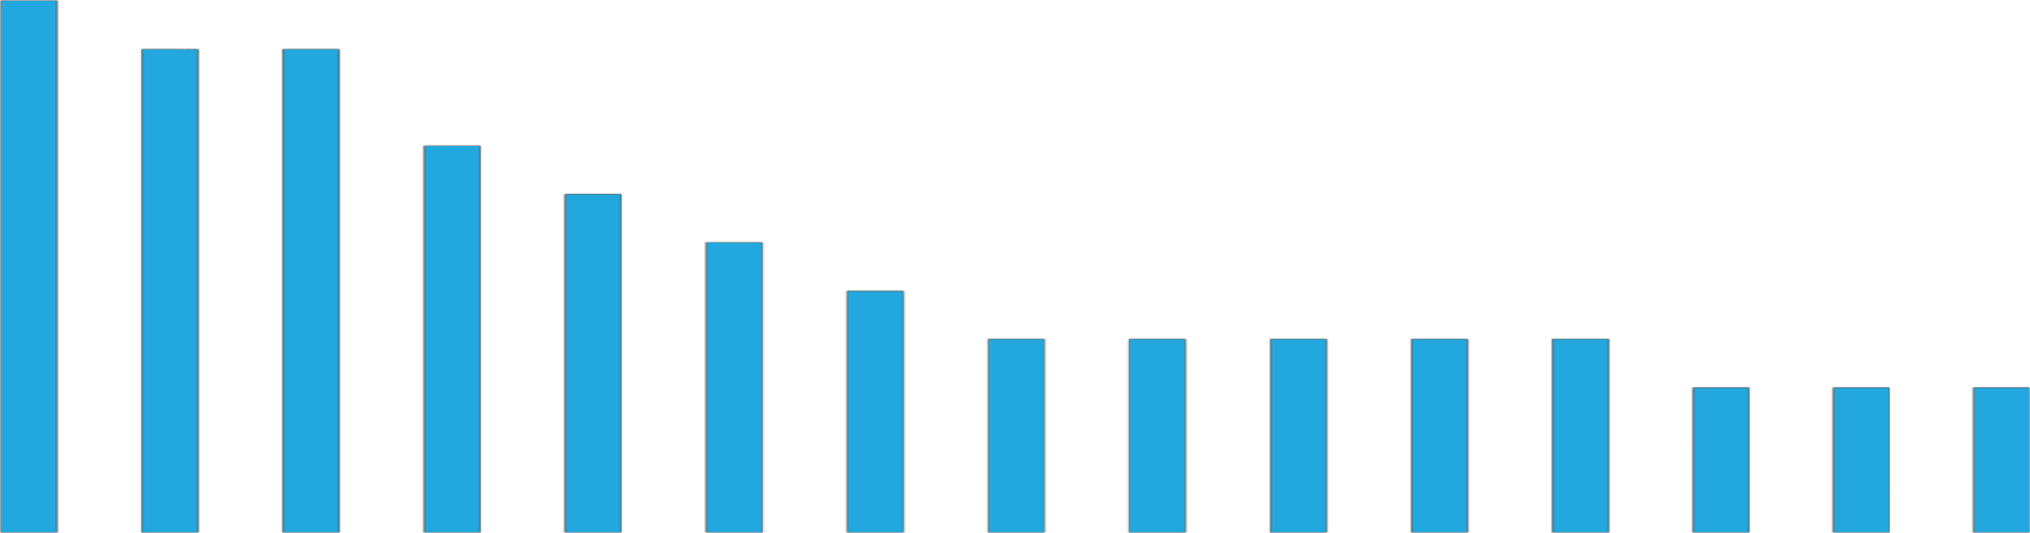
国家政策分析 – 重视区块链技术√
2016.12
2017.7
2018.3
《国务院关于印发“十三五” 国家信息规划的通知》
《软件和信息技术服务业发 展规划（2016-2020年）》
《2018年信息化和软件服务业 标准化工作要点》
12
11
10
10
8
8
7
6
5
亿欧智库：截至2018年9月底区块链扶持政策数量TOP15城市
4
4
4
4
4
4
3
3
3
0
贵阳
广州
杭州
上海
北京
天津
南京 重庆
福州
南宁
南昌
深圳
石家庄
沈阳
济南
区块链扶持政策数量

Slide 7



国家政策分析 – 数字货币监管√ （这张可以简化一些么？）
2017年7月起中国区块链监管之路正式开始
《2017上半年国内 ICO发展情况报告》，认为单个ICO项目募集人数普遍超过200人，构成非法集资要件
2017.9
《关于对代币发行融资开展 清理整顿工作的通知》
2018.11
《区块链能做什么、不能做什么？》
2019.3
《境内区块链信息服务备案清单》
《关于防范代币融资发行融 资风险的公告》
《关于防范以“虚拟币”“区 块链”名义进行非法集资的风 险提示》
《区块链信息服务管理规定》
2017.9
2018.8
2019.1
Notes:
感觉那些块块有点喧宾夺主

Slide 8
区块链行业应用-中国政策态度√
不能做什么？
无法履行货币职能
不能取代制度信任
数字货币交易缺少法律制约
政策支持
但需合规
能做什么？
构建信任的工具
信息交易的平台

Slide 9
炒币在国内已经全面禁止了，那些以发币和ICO为目的的公司都被强令关闭。
看起来区块链产业应用是未来发展的方向
是的，然而区块链产业还不成熟，投资之前要先把区块链行业的发展情况摸清楚
Notes:
区块链全局认识部分还需要根据知识图谱的分析，通过学术焦点，来验证发展阶段和关键技术

Slide 10
区块链行业应用分析

Slide 11
立足实体，去伪存真 √
区块链开始从金融领域向非金融领域扩散，已应用于娱乐、法律、溯源、公益、物联网等各个行业。
数字身份认证
社交通讯
物联网
能源
游戏
不动产
社交通讯
物联网
能源
游戏
不动产
应用层
预测
供应链
社交媒体
版权
电商
体育
预测
供应链
社交媒体
版权
电商
体育
内容平台
流媒体
大数据
AI
金融
内容平台 流媒体 大数据 AI 金融
五花八门的行业中，哪些行业更能实际落地呢？
Notes:
区块链全局认识部分还需要根据知识图谱的分析，通过学术焦点，来验证发展阶段和关键技术

Slide 12
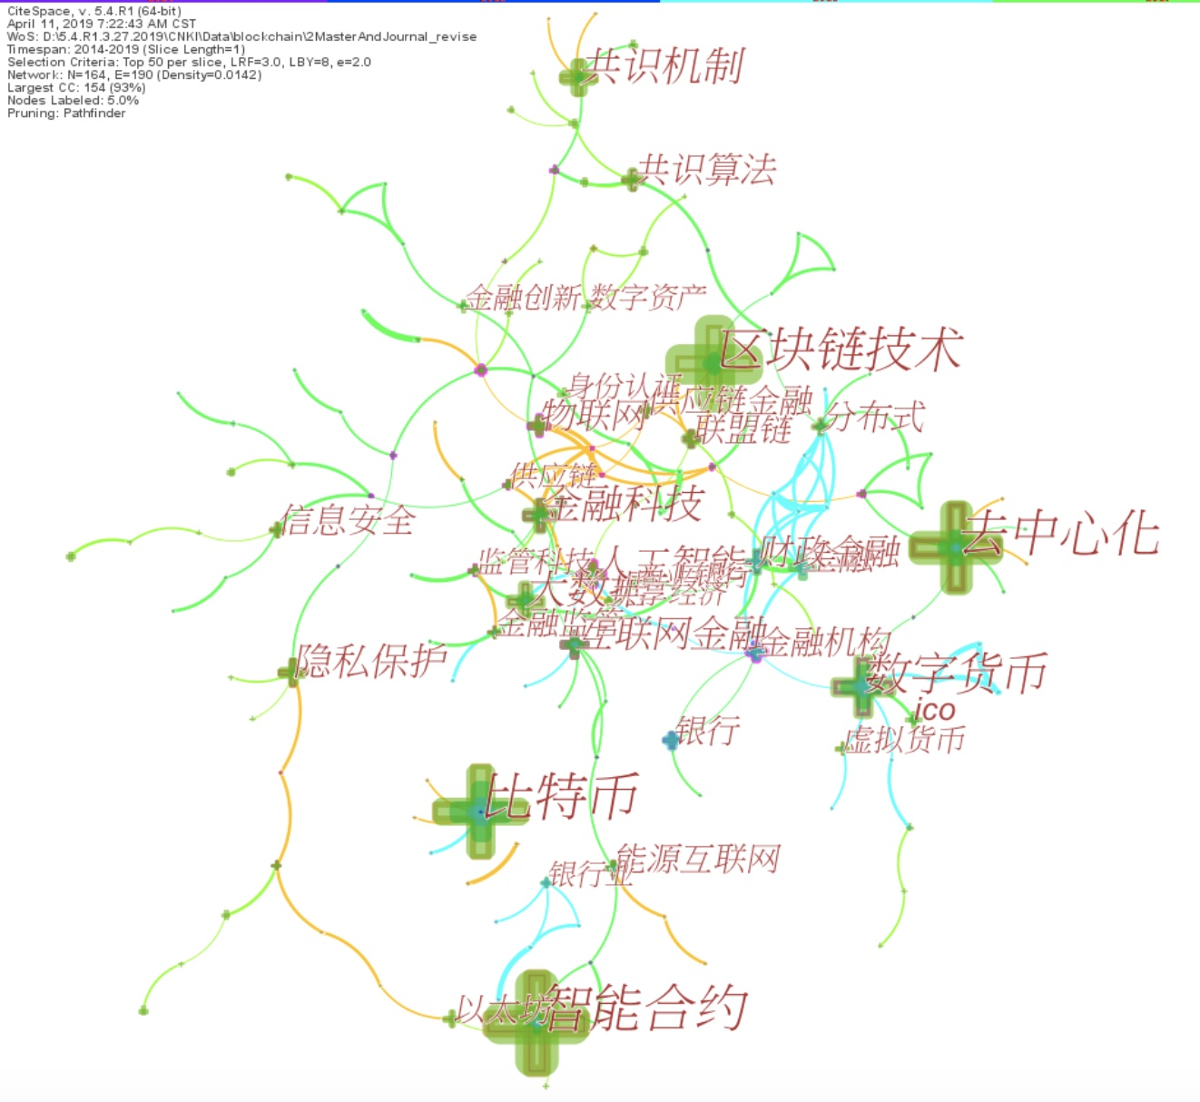
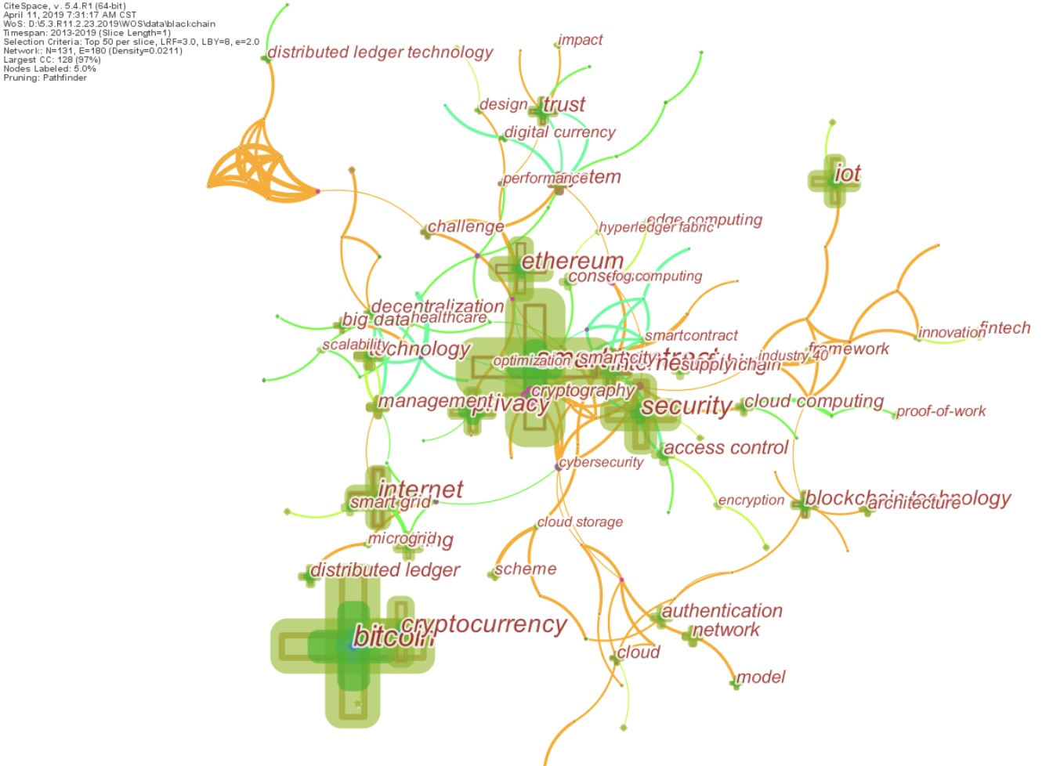
区块链行业应用-学术分析√
数字货币、金融、物联网、供应链、能源的行业应用是国内外的热点学术研究领域
数字货币领域的研究是国内外最最热门的话题
供应链领域，在中文文献和外文文献排名都比较靠前，国内文献中供应链与金融关联度较高
国内文献
选择硕博学位论文和SCI来源期刊、EI期刊、核心期刊、CSSCI期刊、CSCD期刊，1019篇学术文献，样本文献时间区间为 2014至2019年。
国际文献
以 web of science 核心文献为数据源，检索 blockchain 主题词，共得到 1942 篇学术文献，样本文献时间区间为 2013至2019年。
Notes:
数据源
国内文献，选择硕博学位论文和SCI来源期刊、EI期刊、核心期刊、CSSCI期刊、CSCD期刊，结合人工筛选，截止2019年3月31日，共得到1019篇学术文献，对文献进行分析，样本文献时间区间为 2014至2019年。
国际文献
在 web of science 平台上，以 web of science 核心文献为数据源，检索 blockchain 主题词，截止2019年3月31日，共得到 1942 篇学术文献，对文献进行分析，样本文献时间区间为 2013至2019年。

Slide 13
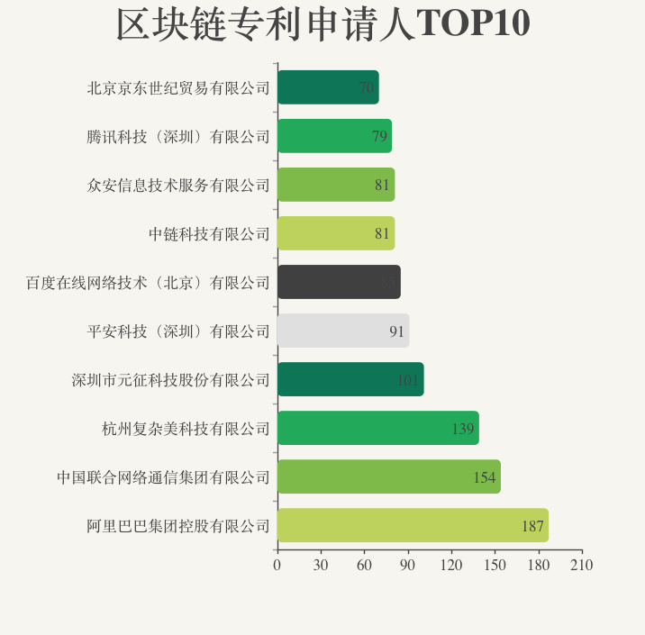
区块链行业应用-专利分析√
区块链相关领域专利共检索到6641件
从专利申请领域看，除关注底层协议的专利2539件外，热点领域主要集中在金融交易（1215）、传输控制（1209）、用户凭证（857）、信息检索（539）、授权识别（439）、电子商务（353）。
在国内专利排名靠前的公司集中在金融保险领域、各互联网大厂（电商公司较多）
与学术研究中金融和供应链热点也比较吻合

Slide 14
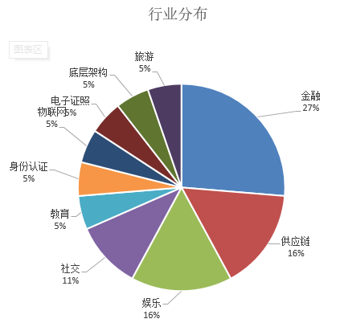
区块链行业应用-投融资分析√
20
311
排名前20的风投公司
311个区块链投资项目

Slide 15
除金融行业外，供应链行业发展最成熟√
从学术、专利和投融资的角度来看，区块链在实体产业的应用聚焦在金融和供应链
去除金融领域在政策方面比较敏感，可以从供应链行业的落地情况一窥区块链在实体产业的落地现状

Slide 16
给老妈介绍介绍做得好的公司，我也比较一下老王他们家的公司怎么样。
别着急，我从行业特点入手仔细分析。
Notes:
区块链全局认识部分还需要根据知识图谱的分析，通过学术焦点，来验证发展阶段和关键技术

Slide 17
寻找有价值的公司和应用

Slide 18
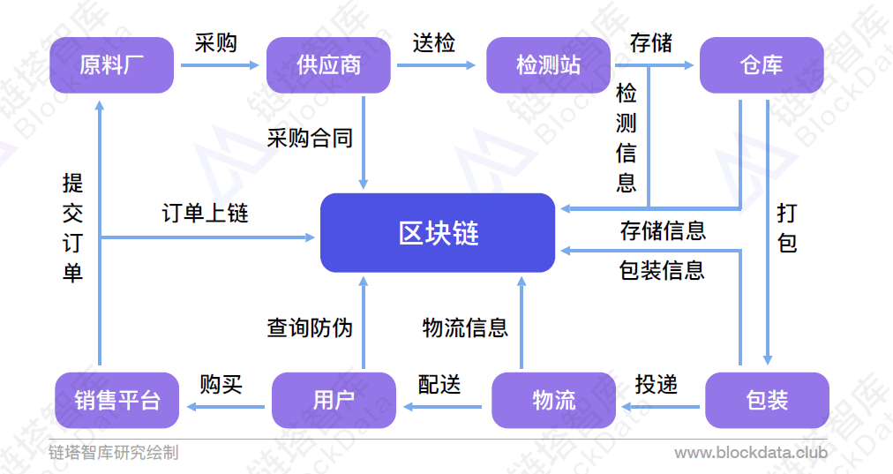
供应链/溯源行业概览√
定义：区块链在供应链行业的应用也被称为区块链溯源，是指利用区块链技术通过其独特的不可篡改的分布式账本记录特性与物联⽹等技术相结合，对商品实现从源头到消费者之间各个环节的信息追踪。
优点：分布式存储实现了信息不可更改；去中⼼化特性解决了信任问题。
缺点：不能解决信息源头造假问题；不能解决传统溯源中的商品掉包问题。
Notes:
在发展特点上，一方面，供应链管理领域具有参与方种类多样，业务
模式复杂的特点，因此协同多方参与是应用实施效果的重要保障；另一方
面，在防伪溯源和物流等领域，与实体产品的深度耦合是实现区块链价值
的保障，因此更注重与物联网、人工智能等技术的融合发展。

Slide 19
区块链本质的元反空
元
反
空

Slide 20
区块链行业应用公司评估框架√
商业属性
商业本质。
资金支持。
核心团队。
业务属性
需要存储数据吗？
需要协作吗？
协作者都可信吗？
战略控制点
产品提前期
技术壁垒
业务壁垒
Notes:
通过中外研报的对比，评价标准（王庚劼）
商业本质逻辑（区块链实施成本vs运行后收益）
业务壁垒（区块链落地场景是否涉及协作，解决数据源头造假的问题，把控行业标准）
技术壁垒（区块链底层技术）
创始团队
投资 or 站台大佬

Slide 21
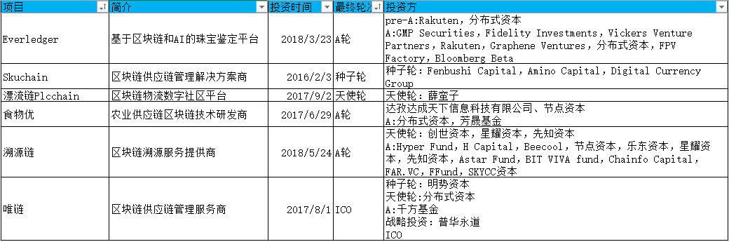
如何找到有价值的公司（根据需要会增加公司）
Notes:
通过中外研报的对比，评价标准（王庚劼）
商业本质逻辑（区块链实施成本vs运行后收益）
业务壁垒（区块链落地场景是否涉及协作，解决数据源头造假的问题，把控行业标准）
技术壁垒（区块链底层技术）
创始团队
投资 or 站台大佬

Slide 22
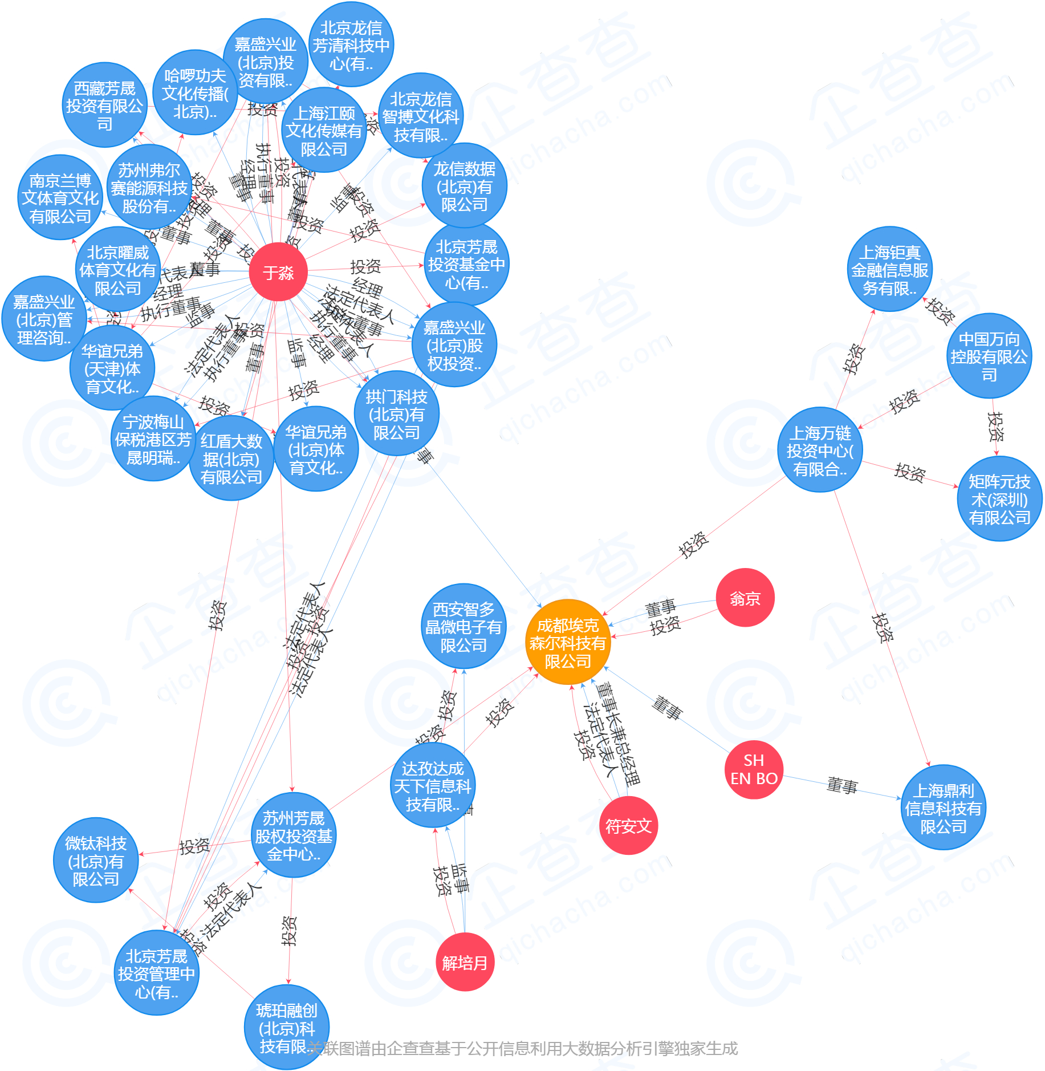
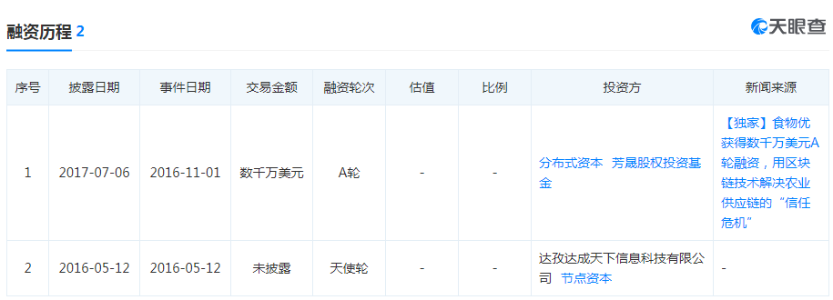
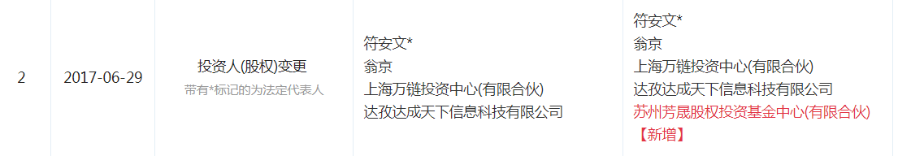
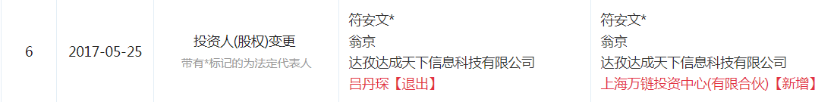
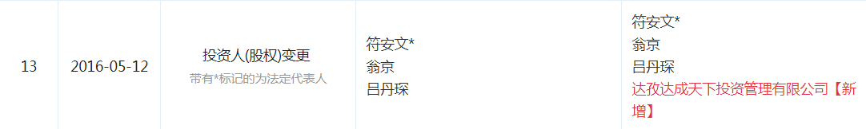
食物优
芳晟资本投资
成都埃克森尔科技有限公司推出的移动电商平台
公司成立于2014-09-24
食物优产品于2015年11月上线
分布式资本投资
知名创投机构和创投人背书
董事 沈波
分布式基金合伙人
22

Slide 23
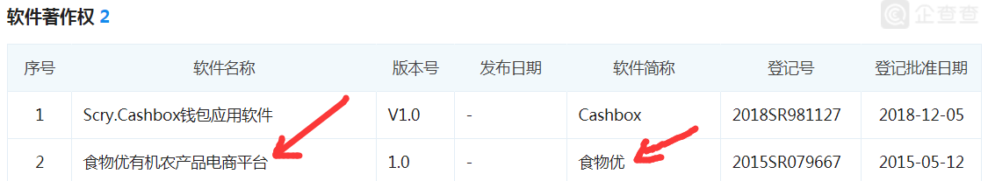
食物优之技术实力
团队
1. 符安文 Evafoo CEO：毕业于电子科技大学，索邦大学。计算机和应用物理硕士。
2.翁京 Jan W CSO：卡尔斯鲁厄理工学院
2. 李雪薇 – 监事
3. 翁京 – 董事：在融技术、网络安全、内部控制和区块链技术领域拥有5年的管理咨询经验。
公司核心团队背景主要有计算机行业背景，但没有区块链方面的顶级大咖，且缺少行业应用领域的专家！
技术创新：
无发明专利
只是一个农产品电商平台

Slide 24
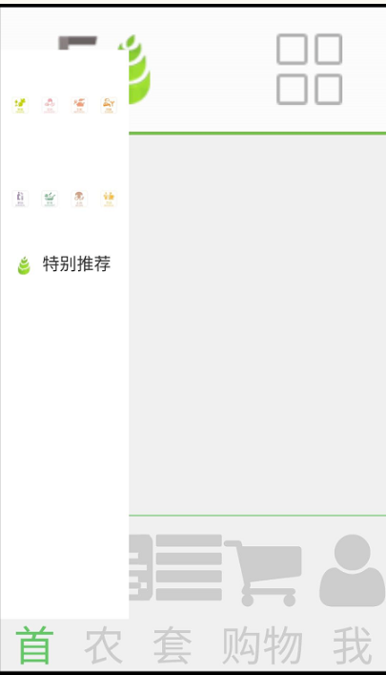
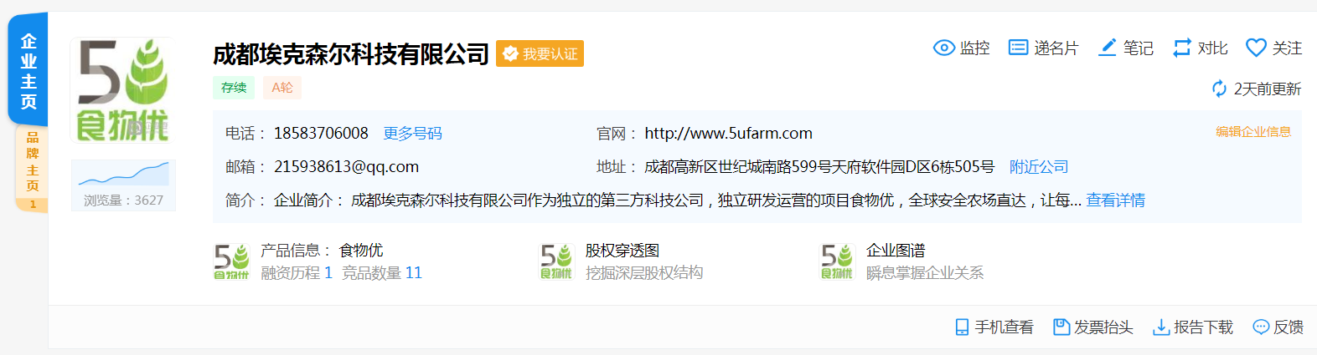
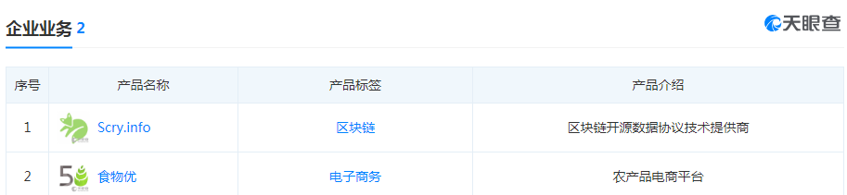
食物优之业务实力
食物优产品只是一家农产品电商平台，不涉及区块链技术实际应用落地，技术应用最多是农场数据监控，食物优产品 app 现已无更新，平台无数据，官方网站已无法访问。
食物优app，已停止更新
网站无法访问
电话及邮箱均是代理机构信息

Slide 25
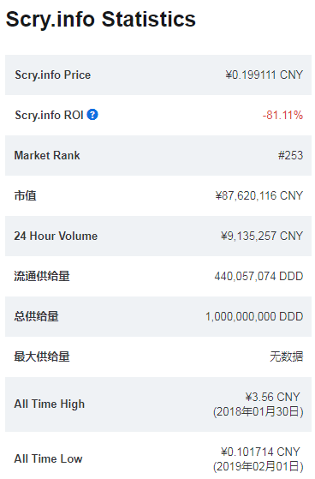
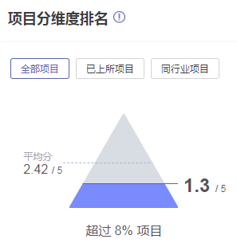
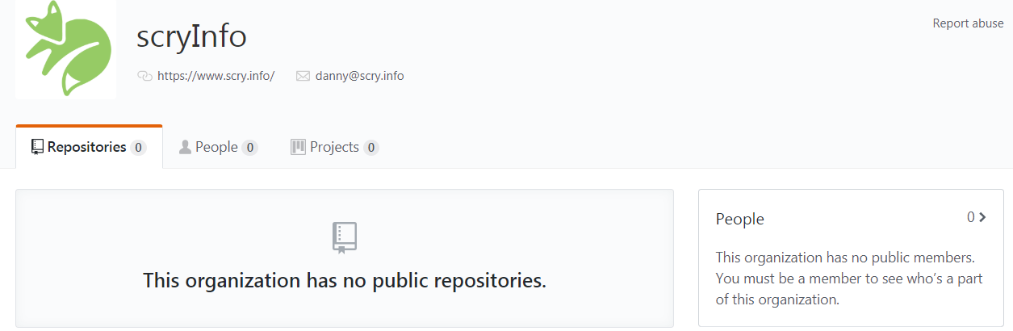
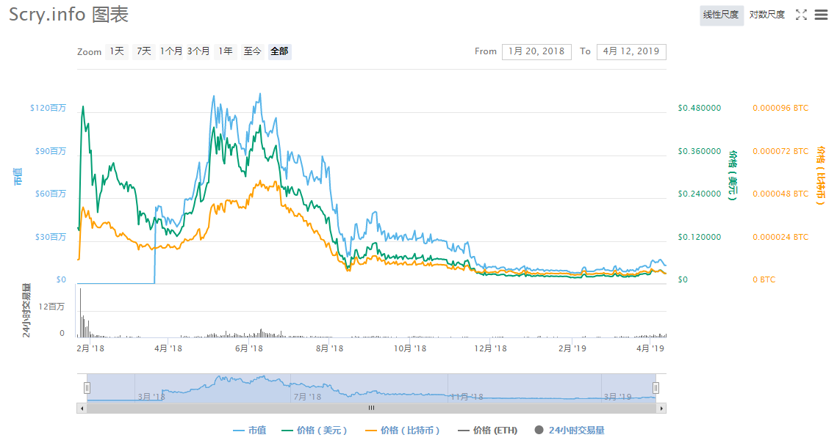
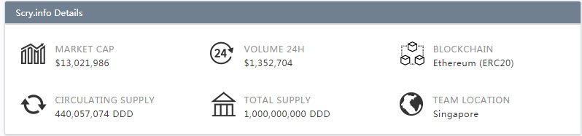
食物优之业务实力
投资回报率为-81.11%
食物优融资后包装成了多年研究区块链技术的农业数据科技公司
进行 ICO 融资宣传，开始宣传 Scry.inifo 开源计划，要为更多行业提供基础底层协议服务，Scry.info 代码即将开源
ICO 完成，Scry.info 项目立项在新家坡，团队以社区的形式存在，上市交易，开始发币，随后1年多，跌破发行价，目前，rating token 评级较低
Scry.info 开源推迟至今 2 年多未公布，内部资料少，白皮书宽泛，公开的项目logo、宣传材料等涉嫌抄袭。
rating token 评级
代码未公开
交易情况
团队在新加坡

Slide 26
食物忧
指标 | 具体
商业属性
业务属性
战略控制点

Slide 27
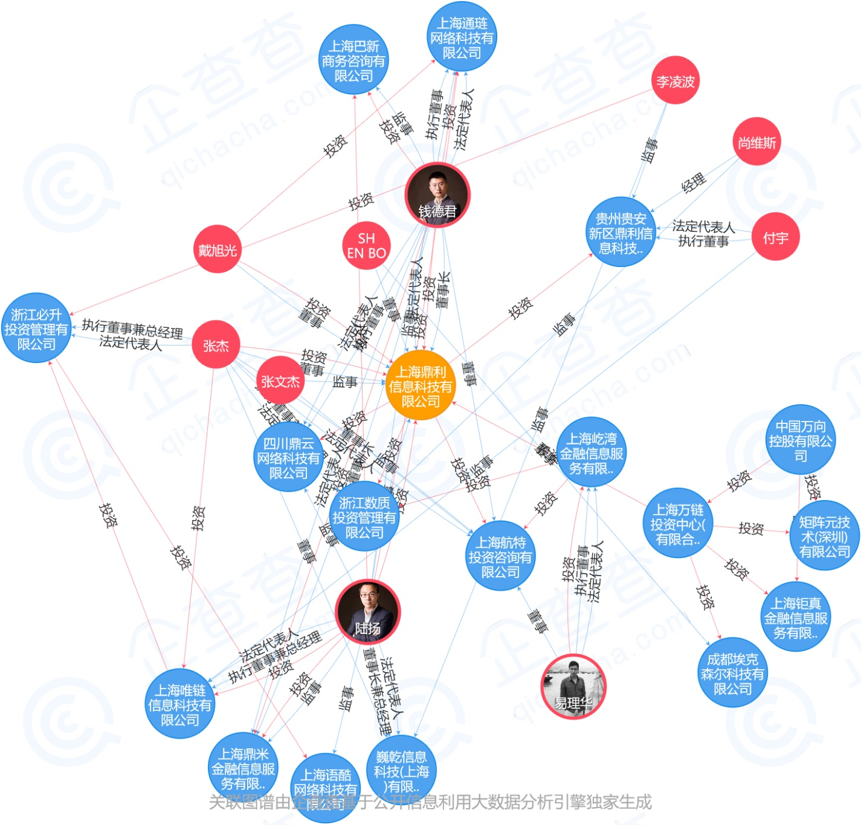
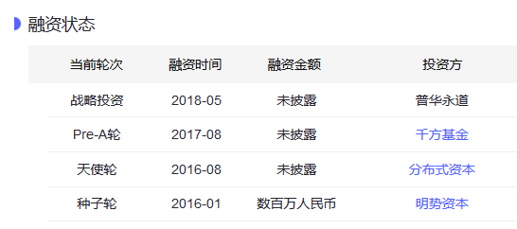
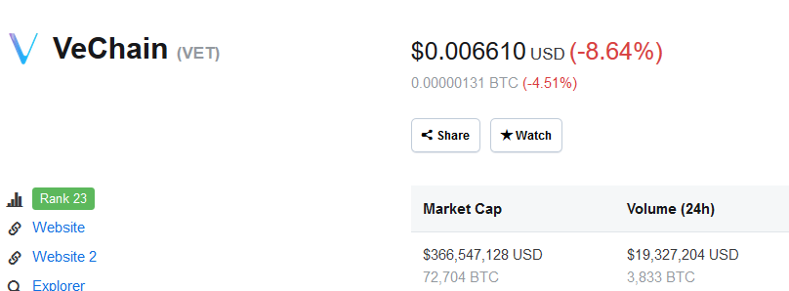
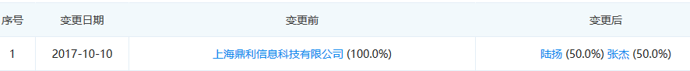
唯链VeChain
董事 沈波
分布式基金合伙人
唯链母公司
成立于2014-01-06
2018-08-04 ICO,市值约4亿美元
强大的资金和创投人网络
分布式资本投资
拥有唯链绝大部分知识资产

Slide 28
唯链VeChain之技术实力
名称 | 申请日
用于记录对象的运输数据的方法、介质、物联网设备、区块链平台和物联网系统 | 2017.12.29
一种基于区块链技术的奶源追溯系统 | 2017.12.28
一种基于区块链技术的分布式能源系统 | 2017.12.28
一种基于区块链技术的实时审计追溯系统 | 2017.12.28
一种基于区块链技术的红酒的防伪和追溯系统 | 2017.12.28
一种基于区块链技术的零售商品追踪方法 | 2017.12.27
一种基于区块链技术的汽车保险信息系统 | 2017.12.27
一种基于区块链技术的车联网的共享与追溯系统 | 2017.12.27
一种基于区块链技术的第三方支付互联互通方法 | 2017.12.27
一种基于区块链技术的汽车检测信息系统 | 2017.12.27
一种基于区块链技术的汽车保养信息系统 | 2017.12.27
一种基于区块链技术的进口物品防伪和追溯系统 | 2017.10.18
一种基于区块链技术的箱包防伪和追溯系统 | 2017.10.18
一种基于区块链的物流追踪方法 | 2017.10.18
一种基于区块链技术的医疗器械防伪和追溯系统 | 2017.10.18
一种基于区块链技术的化妆品防伪和追溯系统 | 2017.10.18
一种基于区块链的商品物流信息查询系统和方法 | 2017.10.18
一种基于区块链技术的产品溯源验证方法 | 2017.10.18
一种基于区块链技术的药品的防伪和追溯方法 | 2017.10.18
一种基于区块链技术的汽车原厂出厂防伪和追溯系统 | 2017.10.18
一种基于区块链技术的防伪系统的设计与实现 | 2017.10.18
一种基于区块链技术的药品生产过程追溯系统 | 2017.10.18
一种基于区块链技术的绿色有机农业认证系统 | 2017.10.18
技术创新：
无比水的专利
团队
1. 陆洋 CEO， 背景待补充
2. 顾建良 – CTO
上海⼤学控制理论与控制⼯程专业硕⼠。曾任TCL通讯科技公司技术主管。
3. Noah Huo – CMO
在⾦融技术、⽹络安全、内部控制和区块链技术领域拥有5年的管理咨询经验。
4. 人力资源官王佳珉，背景待补充
5. 首席战略官庄家栋，背景待补充
核心团队背景主要是企业高管，缺少区块链技术专家！

Slide 29
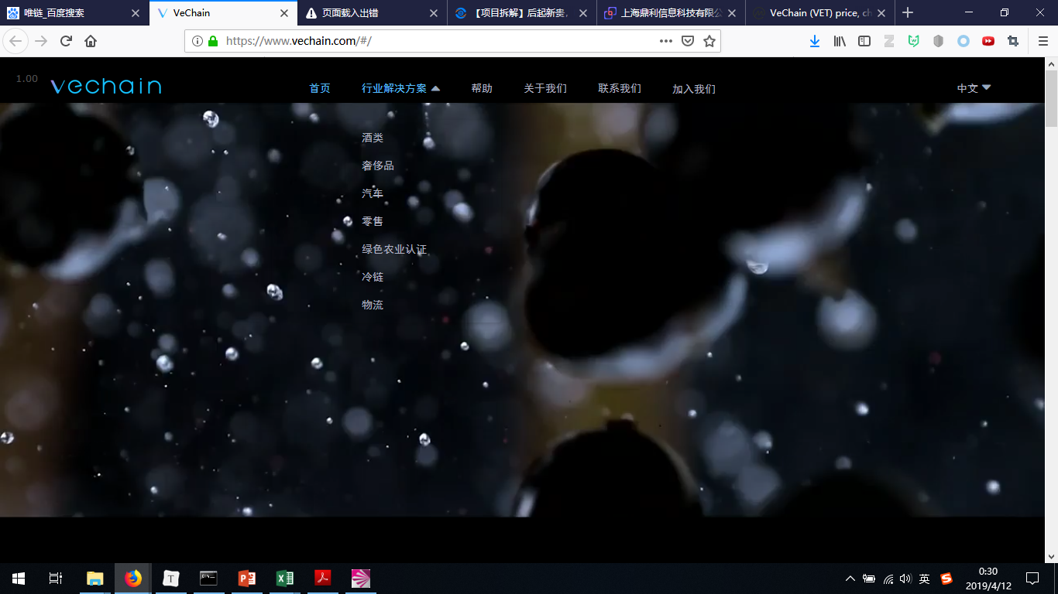
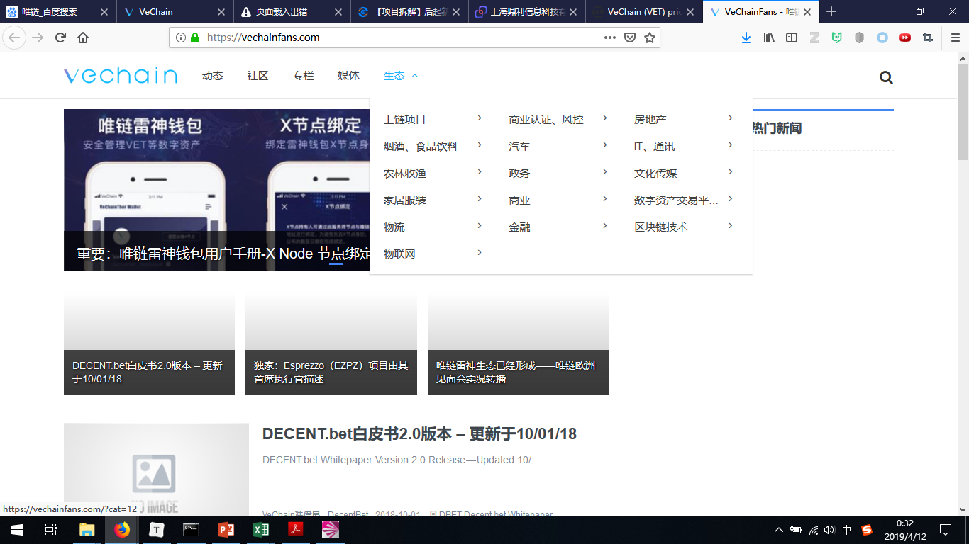
唯链VeChain之业务实力
构建业务壁垒
五花八门的行业应用
可查落地项目
从其落地的红酒领域并没有看到协作
也解决不了源头数据作假的问题
（MyStory项目细节待补充）
已官宣的合作伙伴
塞浦路斯共和国政府指定投资合作伙伴Invest Cyprus（11月2日）
日本富士MARUMO茶园（12月5日）
MIT Media Lab（MIT媒体实验室）（12月6日）
百杰腾物联科技公司（12月26日）
光明食品及上海鲜到食品(5月16日)
临港国际智能制造展示交易中心(5月27日)
上海酒类区块链联盟(6月7日)
德铁信可(6月12日)
Totient Labs(7月10日)
淘淘课
澳大利亚188商业联盟协会
亿达未来
运可安
上海亿格企业管理咨询股份有限公司
INPI Asia
梦百合（HealthCare Co.）
比特海洋
湖北三新文化传媒
房互网
国研趋势
贵安新区

Slide 30
唯链
指标 | 具体
商业属性
业务属性
战略控制点

Slide 31
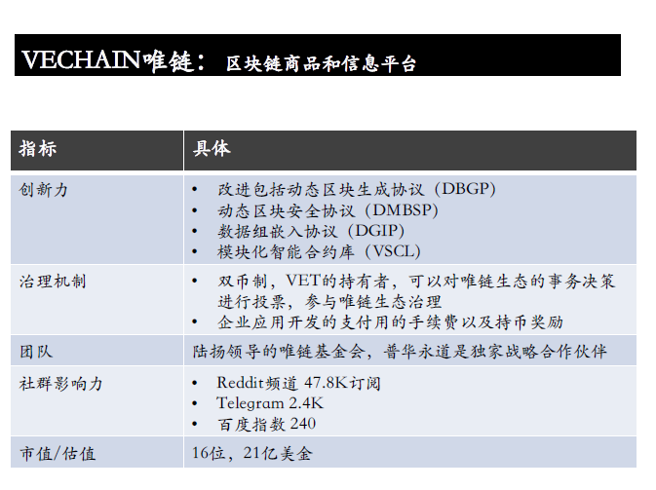

Slide 32
Skuchain
利用区块链智能合约，跟踪合同执行和管理。
利用区块链防篡改、易跟踪，跟踪特殊商品销售使用。
1. 智能合约
应用场景：公司A拿下了大学B的一个工程项目，A需要垫付前期原材料和工人成本；如果A直接向银行贷款，利率较高；但是大学B的信用评级很高，由B贷款的成本低很多，但是B要承担A挪用贷款的风险。智能合约即解决上述问题。
合同各方让渡部分权利给算法
非对称算法保证信息加密
合同签订自动执行
不披露合同内容的前提下，确认特定合同条款的真实性
2. 商品跟踪
美国政府需要了解如飞机发动机、高性能计算机等设备没有卖给被禁运国家。但厂家不愿向政府完全开放数据，因此采用区块链技术结合物联网技术，能够解决商品跟踪。
3. 公司特点
Skuchain的EC3区块链平台基于IBM云，采用逻辑去中心化、物理中心化的妥协方案，解决目前区块链技术的效率问题。
创始人利用在贸易领域的特长，建立行业壁垒，解决商业痛点。

Slide 33
SkuChain
指标 | 具体
商业属性
业务属性
战略控制点

Slide 34
结论

Slide 35
中国区块链产业之路前途茫茫
国内：区块链在供应链行业没有有价值的区块链公司和项目
国际：Skuchain（需要对在上述几个维度进行证明）
企业：追逐利润，借风口包装圈钱

Slide 37
THANKS

